Slide 1
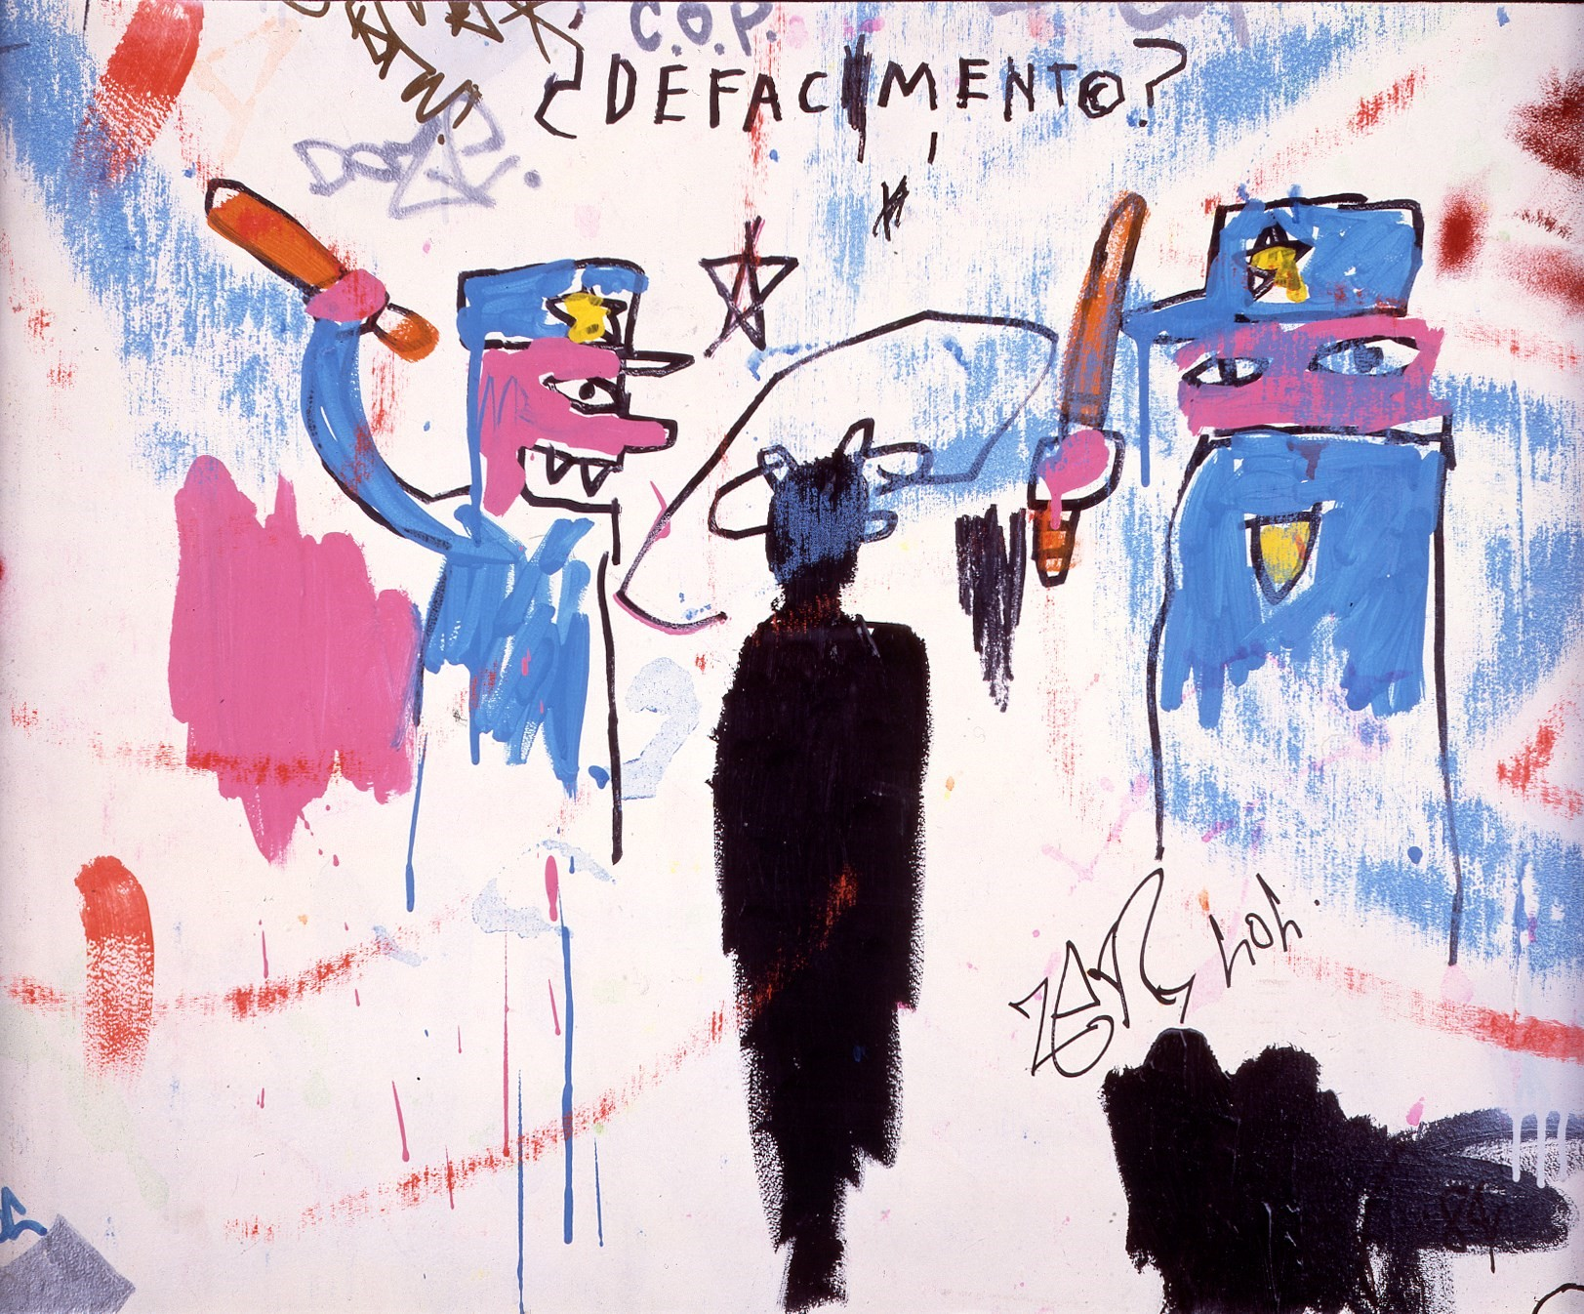
Atelier thématique « Racisme et discriminations »
Patrick Simon
Jean-Michel Basquiat, Defacement (The Death of Michael Stewart), 1983 © The Estate of Jean-Michel Basquiat / ADAGP, Paris / ARS, New York 2016

Slide 2
Jean-Michel Basquiat, Defacement (The Death of Michael Stewart), 1983
Séance 2
Les discriminations : définitions et enjeux

Slide 3
Plan
01
02
Racialisation et racisme systémique
Discrimination : De quoi parle-t-on ?
03
04
Objectiver le subjectif : enregistrer et mesurer les discriminations
Politiques antidiscriminations et statistiques
05
Catégorisations ethnoraciales

Slide 4
Du racisme aux discriminations
Racisme : expression de préjugés, d’une croyance dans une hiérarchie des races (racisme idéologique), infériorisation fondée sur caractéristiques raciales attribuées (racialisation)
Manifestations du racisme : mise à distance, ostracisme, subordination, insultes, attitudes hostiles, violence, exclusion, élimination
Penser le racisme en termes de privilèges, de structure hiérarchique et ses traductions en positions et expériences de dépréciation
Du racisme aux discriminations :
  Phénomène plus diffus où l’idéologie est moins déterminante
  Réprobation morale moins forte au début : plus dicible
  Un racisme sans race et sans aversion explicite

Slide 5
Definir la discrimination
Une question de différence de traitement, d’inéqualité, de désavantage, entre une personne appartenant à un groupe catégoriel, par rapport à une autre qui appartient à un autre groupe catégoriel.
Une discrimination se produit quand A est traité de manière désavantagée par rapport à B, en relation avec l’une de ses appartenances catégorielles
Elle peut être observée lorsqu’elle se produit (sur le fait) ou déduite de ses conséquences
On peut parler d’auteurs et de victimes (de discriminants et de discriminés), mais il s’agit avant tout d’un système où l’intention des acteurs n’est pas déterminante et le caractère discriminant des actes pas toujours apparent.

Slide 6
Qu’est-ce qu’une discrimination ?
France : Loi du 27 mai 2008 (transposition de la Directive Européenne 2000/43/CE)
Article 1 :
« Constitue une discrimination directe la situation dans laquelle, sur le fondement de son appartenance ou de sa non-appartenance, vraie ou supposée, à une ethnie ou une race, sa religion, ses convictions, son âge, son handicap, son orientation sexuelle ou son sexe, une personne est traitée de manière moins favorable qu'une autre ne l'est, ne l'a été ou ne l'aura été dans une situation comparable.
Constitue une discrimination indirecte une disposition, un critère ou une pratique neutre en apparence, mais susceptible d'entraîner, pour l'un des motifs mentionnés au premier alinéa, un désavantage particulier pour des personnes par rapport à d'autres personnes, à moins que cette disposition, ce critère ou cette pratique ne soit objectivement justifié par un but légitime et que les moyens pour réaliser ce but ne soient nécessaires et appropriés. »

Slide 7
Un phénomène diffus
Si le racisme, l’antisémitisme, le sexisme ou l’homophobie constituent des idéologies en acte ou des opinions explicites, les discriminations se forment sur un socle plus diffus, reposant sur la circulation de stéréotypes et de préjugés
La question de l’intention n’est pas déterminante : processus inconscients ou indirects sans idéologie explicite
Responsables/coupables ou un système, des procédures, des critères : analyse des décisions par leurs conséquences
Nous co-produisons tous et toutes les discriminations. Changer les mentalités et/ou changer les pratiques ?

Slide 8
Un changement de paradigme avec les discriminations ethniques et raciales
L’intégration vise à une adaptation réciproque des immigrés et de la société, grâce à une réduction des différences et la création d’une culture commune
Nouveau paradigme avec les discriminations :
  Plus une question d’immigrés dont les différences expliquent les difficultés sociales et économiques
  Une faille profonde dans les modèles d’égalité du point de vue du traitement des minorités
  Si l’intégration consiste principalement à changer les personnes pour les ajuster au système, la lutte contre les discriminations vise à adapter le système pour que certaines caractéristiques (genre, origine ethnique ou raciale, handicap, religion, préférences sexuelles, âge, notamment) ne portent pas préjudice
Déplacement de la charge des individus à la société
Passer d’une égalité formelle à une égalité effective

Slide 9
Mesure des discriminations et du racisme
Une variété de méthodes :
  Enquête par « testing » = mise en situation
  Enquêtes de psychologie expérimentale sur attitudes, stéréotypes, préjugés et relations entre groupe
  Observation de positions ou de trajectoires
  Ressenti des discriminations et perceptions
Comparaison entre «groupes »
Analyses multivariées pour décomposer les effets des différentes caractéristiques
Discrimination = effet non expliqué par les variables observées ou résidu
Repose sur des théories du marché du travail, de l’éducation ou du logement et des méthodes de calcul stabilisées
Problème de définitions des « groupes » : enjeu des catégories

Slide 10
Indice de tolérance des groupes exposés au racisme (sondage de la CNCDH, 2019)

Slide 11
Test de situation
Exemple avec l’accès à l’emploi
Profils identitiques à l’exception de la caractéristique à tester : sexe, ethnicité, handicap, religion, addresse, etc
Le signal est donné par le nom, une photo ou des iformations fournies dans le CV
Tests par paires de candidat-e-s sur le même poste
Tests statistiques visant à qualifier la validité des écarts

Slide 12
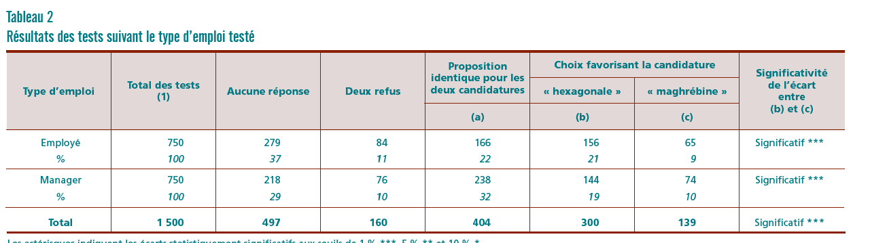
Un testing « politique » : Ministère du travail, France, 2016
40 grandes entreprises testées, 1500 tests, 27% de réponses positives pour
les 2 candidats et 20% de succès uniques pour candidat « hexagonal »
et 9% pour le candidat « maghrébin ».
Sur les 40 entreprises, 12 présentent des écarts discriminants.

Slide 13
Une méta-analyse de testings sur le marché de l’emploi
Quillian et al. (2020) “Do Some Countries Discriminate More than Others? Evidence from 97 Field Experiments of Racial Discrimination in Hiring”

Slide 14
Déconstruire les discriminations : méthodes expérimentales et économétrie
Reproduire les situations : les tests de situation
Stéréotypes, représentations, comportements et attitudes : psychologie expérimentale (Biais Implicite)
Estimation de l’impact spécifique de l’origine ethnique ou raciale (ou du sexe, âge, religion, …) : analyses économétriques sur écarts chômage, salaires, taux activité, etc
Conséquences individuelles et inégalités catégorielles : le « résidu de discrimination » signale l’impact d’une caractéristique, indépendamment des autres, mais n’a pas de valeur individuelle

Slide 15
Taux de chômage par générations (hommes)

Slide 16
Taux de chômage par générations (femmes)

Slide 17
Risques relatifs d’être au chômage
Odds Ratio, controle par sexe, age, education, pcs, taille unité urbaine, religion, quartiers and origines sociales

Slide 18
Poser des questions sur les discriminations : un exercice difficile
Une expérience qui se construit au fil du questionnaire ou de l’entretien
Deux hypothèses pour une question (Salentin, 2007):
  Hypothèse de l’exposition : Intensité et amplitude des « traitements défavorables liés à l’origine ethnique ou raciale » - Discrimination objective
  Hypothèse de la sensibilisation/consientisation : Raconter son expérience en la qualifiant de discrimination – Evaluation subjective dépendant du contexte

Slide 19
Perception des discriminations
Une affirmation générale et impersonnelle de l’existence d’attitudes racistes/xénophobes dans la société ou de formes plus subtiles et voilées de racisme
Représentations de la discrimination de groupe fondées sur une prise de conscience ou une expérience personnelle
Sensible aux débats publics et à la diffusion des questions de discrimination (voir Eurobarometre)
Potentiel de comparaisons (entre groupes, pays, motifs, etc)

Slide 20
Perception des discriminations en Europe
(Eurobarometre 2015)
Pensent que les discriminations ethniques sont répandues dans le pays
Les discriminations ethniques sont le motif le plus cité (64% en moyenne en UE, mais 56% en 2012)
Des écarts importants entre pays, mais pas nécessairement de relation avec les politiques mises en place
Source: Eurobarometer 437, 2015

Slide 21
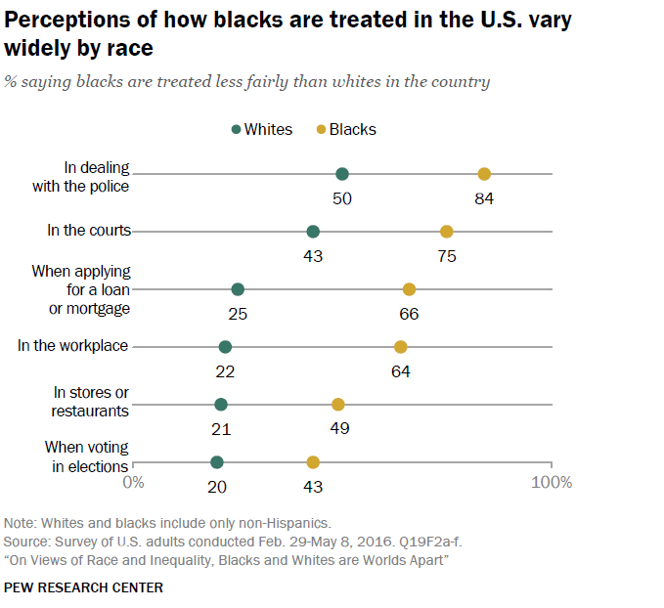
Perceptions différenciées : Blancs et Noirs aux Etats-Unis (Pew Research, 2016)

Slide 22
Opinion sur l’existence et la fréquence des discriminations par motifs (enquête Discriminations en Ile-de-France, 2015)

Slide 23
Experience des discriminations
Auto-reportée : sensible aux expériences et au cadrage dans les sociétés concernées
Une expérience violente, associée à de la honte et à des stratégies de minimisation ou de déni
Concepts et mots qui ne sont pas disponibles pour dire l’expérience discriminatoire : explications concurrente par échec personnel, manque de compétences, défaut de maîtrise des codes, …

Slide 24
Enquêtes TeO, France (2008-2009 et 2019-2020)

Slide 25
Discriminations: incidence selon l’origine

Slide 26
Déterminants de l’expérience des discriminations
(Odds ratio)

Slide 27
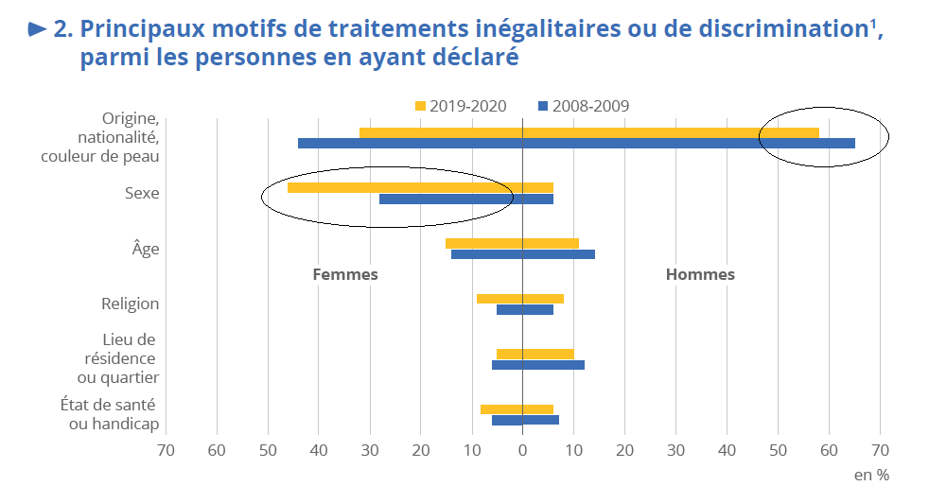
Une augmentation de 5 points (14 % -> 18 %) en dix ans de la déclaration d’avoir subi « des traitements inégalitaires ou des discriminations »
27
Une plus forte hausse du sentiment de discrimination pour les femmes (de 14 % à 21 % contre de 13 % à 16 % pour les hommes)
Portée par la forte hausse du motif « sexe »

Slide 28
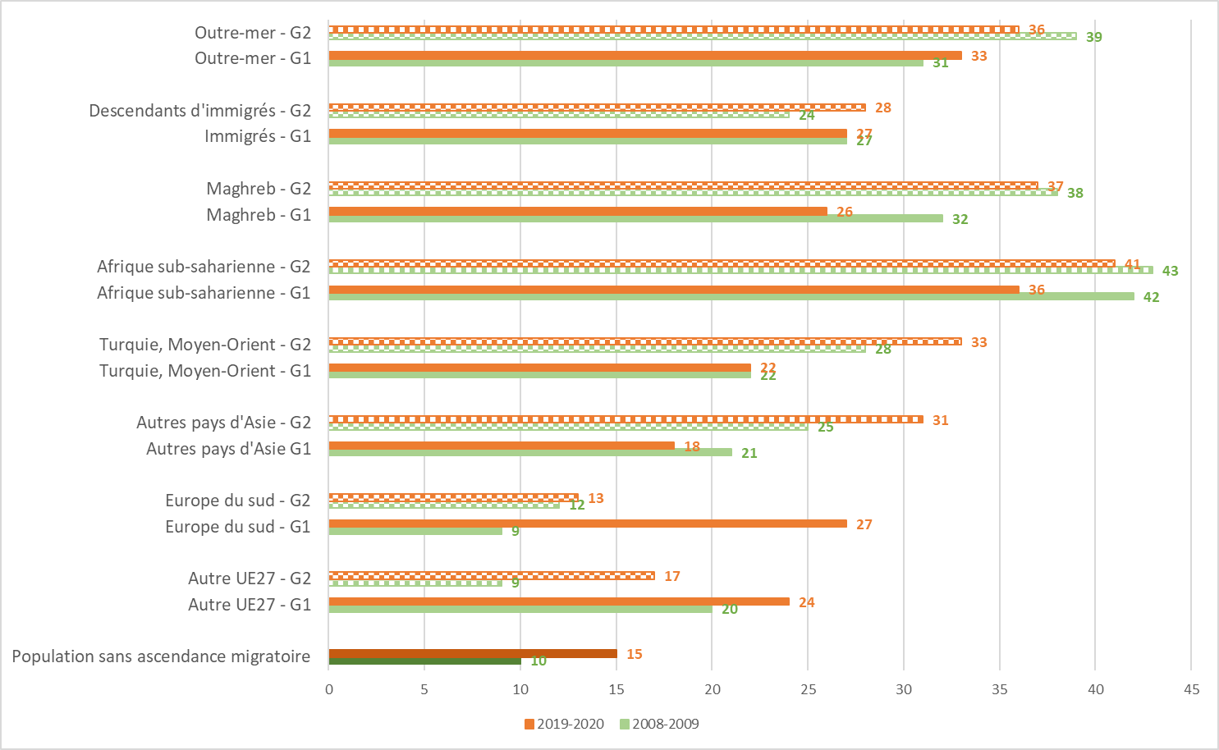
Évolution du sentiment de discrimination , tous motifs confondus, entre 2008-2009 et 2019-2020
Baisses importantes en 10 ans pour la 1ère génération (Maghreb, Afrique sub-saharienne
28
Hausses importantes pour la 2ème génération (Turquie, Moyen-Orient, Autres pays d’Asie
Hausses importantes à la 1ère ou 2ème génération (origines européennes)

Slide 29
Evolution des discriminations origine et religion
Discriminations origine
Discrimination religion

Slide 30
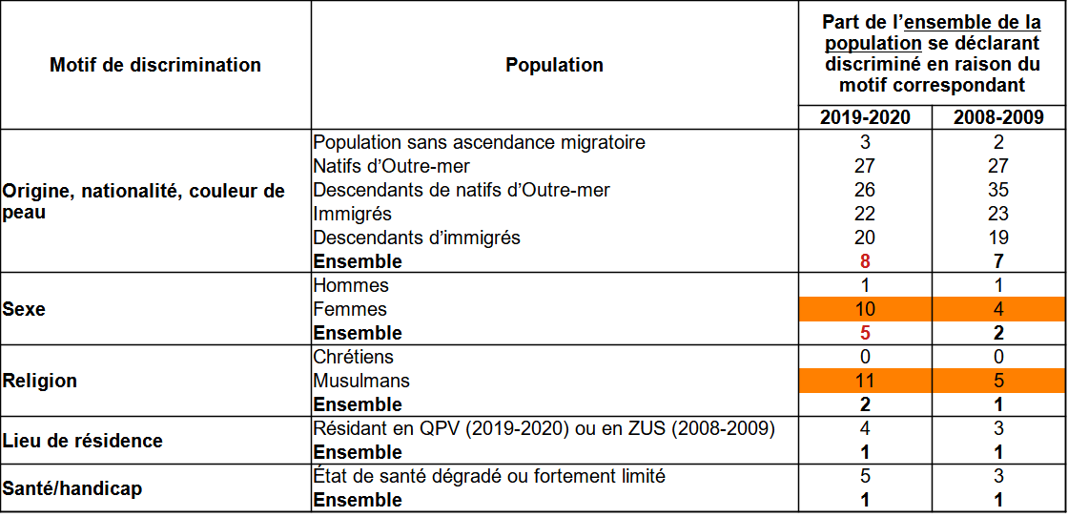
Les motifs de discrimination ont évolué en 10 ans
30
Origine : premier motif, avec déplacement vers le motif religion pour les musulmans
Une augmentation pour tous les motifs, particulièrement le motif sexiste.

Slide 31
Des effets d’intersection (1)
31
Les principaux motifs cités par les personnes ayant déclaré des discriminations :
des priorisations différentes selon les origines

Slide 32
Des effets d’intersection (2)
32
Sexe, origine ou couleur ? Les différences d’appréciations entre les femmes
sans ascendance migratoire et les femmes des minorités

Slide 33
Micro-agressions au quotidien
Femmes | Musulmans | Minorités
Propos misogynes ou sexistes | Propos négatifs sur la religion | Propos racistes
38 | 42 | 22

Slide 34
Stratégies antidiscriminatoires
Stade 1 : Passer au crible les lois et procédures pour supprimer toutes les dispositions discriminatoires
Stade 2 : faire respecter l’impartialité et l’égalité des décisions dans les procédures en apparence neutre
Stade 3 : mettre en œuvre des politiques préférentielles (discrimination positive)
  Réparation et rattrapage des discriminations historiques
  Contourner des blocages longs à faire disparaître

Slide 35
Structure des programmes d’égalité
Définir des populations cibles
Établir des tableaux de bord faisant apparaître les groupes désignés
Définir des plans d’action, avec des objectifs quantifiés
Améliorer l’information en direction des groupes désignés (Outreach)
Assurer l’impartialité des épreuves
Surveiller les process de mobilité et d’accès dans l’entreprise
Analyser les modes de fonctionnement de l’entreprise et ses effets différentiels sur les groupes désignés

Slide 36
Rôle du monitoring (suivi statistique)
Les statistiques font exister les discriminations
Une forme de reconnaissance des minrités
Un outil d’analyse des process et de retour sur les pratiques et les procédures
Aide à la construction des plans et suivi de leur réalisation
Mesure des écarts, construction d’indicateurs
Obligations de faire des audits et de rendre des comptes sur les écarts observés : reporting and accountability
Éléments factuels dans le cadre de procédures contentieuses (preuve juridique)

